Slide 1
令和４年度 飼料用米多収日本一 表彰「副賞盾」
共同開催
一般社団法人 日本飼料用米振興協会
農林水産省
協賛
JA全国農業協同組合中央会（全中）
JA全国農業協同組合連合会（全農）
協同組合日本飼料工業会
協力
日本農業新聞

Slide 3
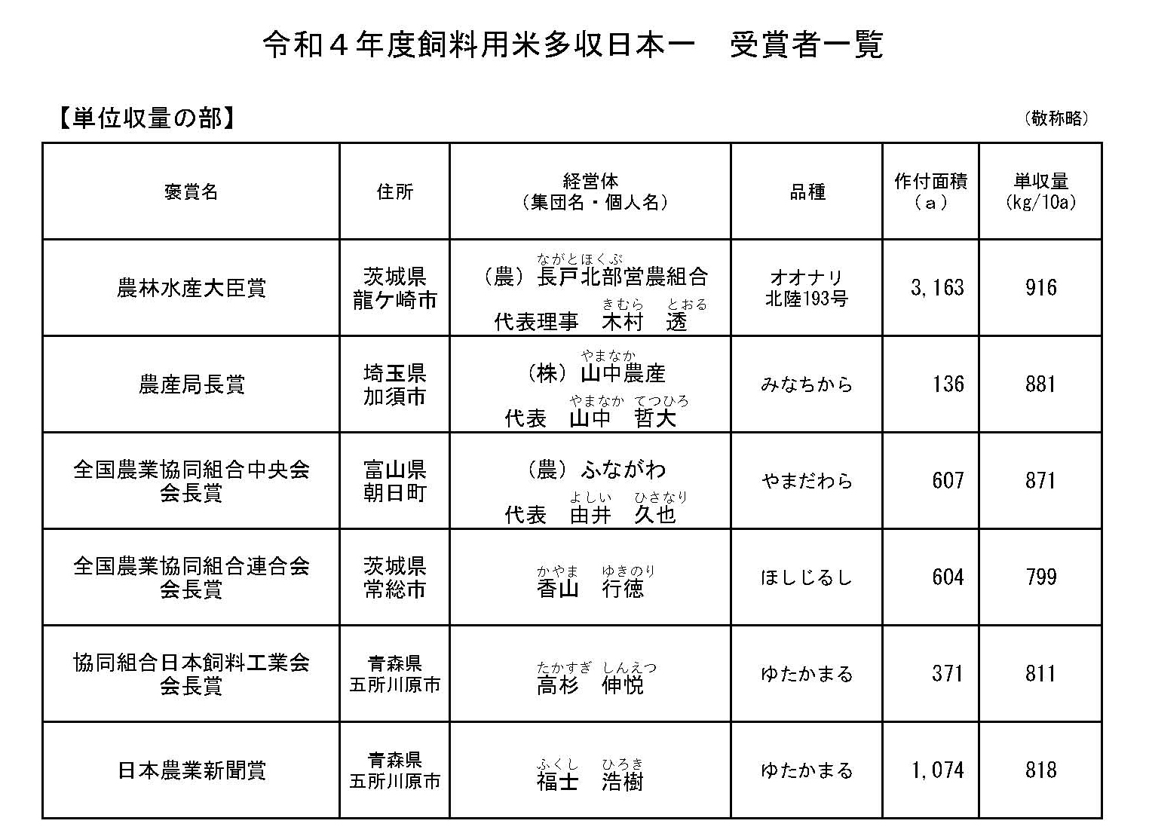

Slide 4
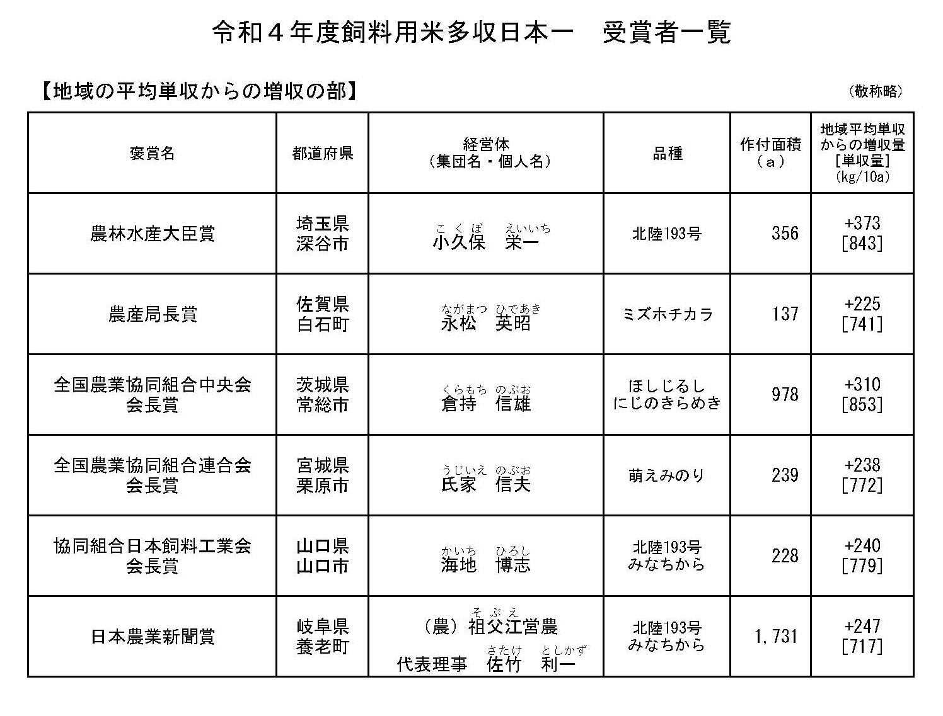

Slide 5
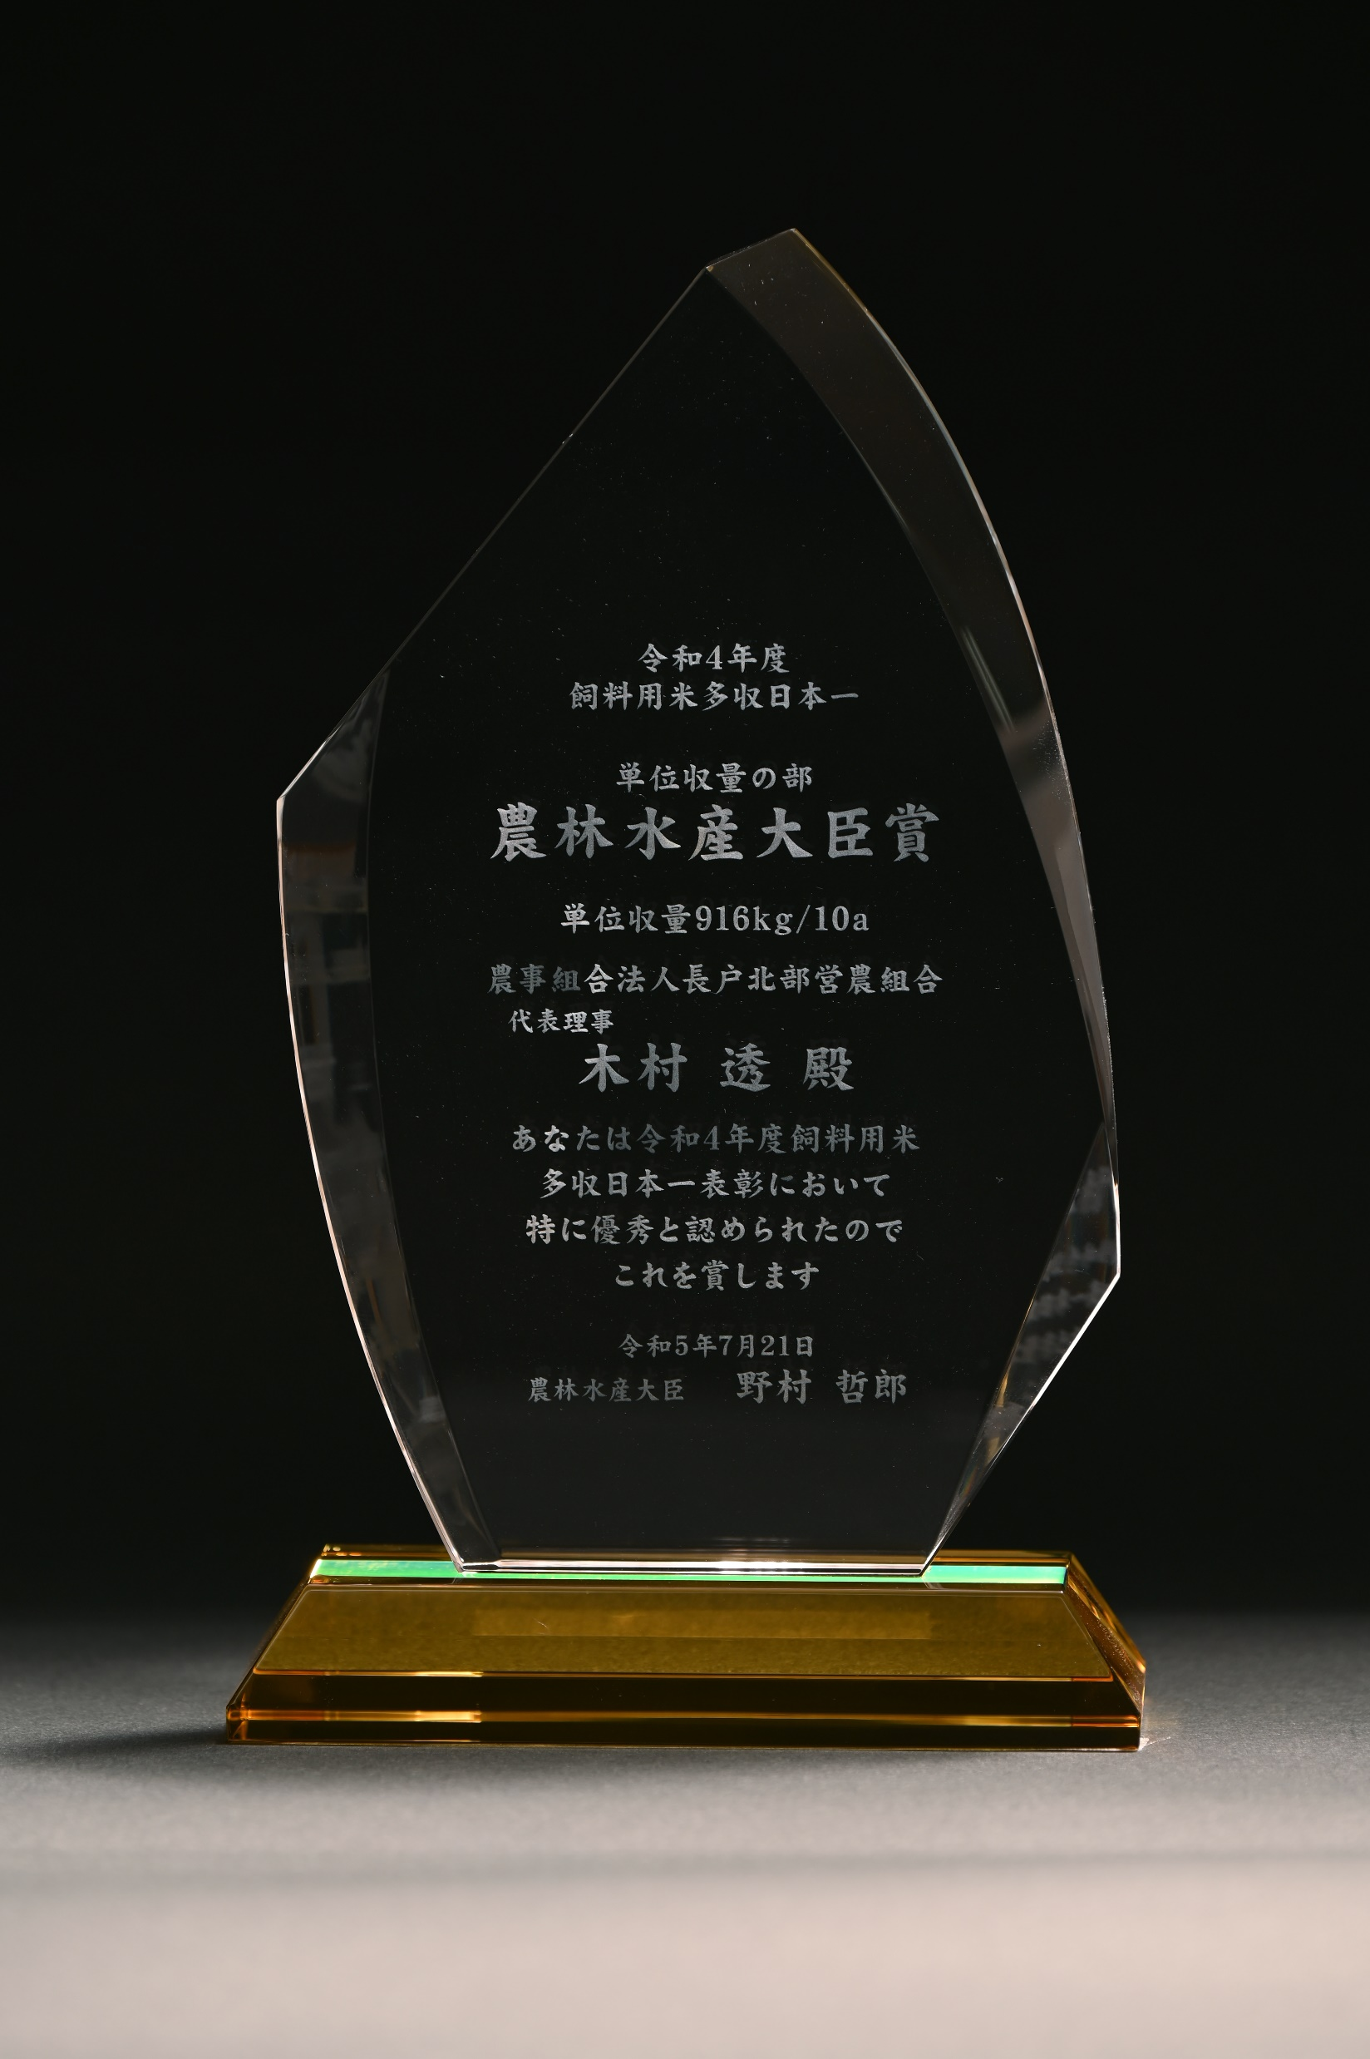
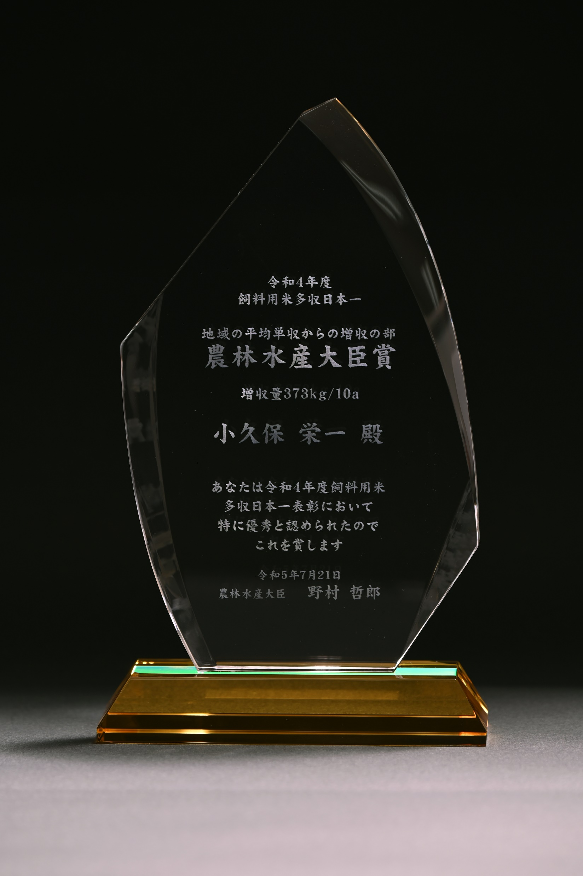

Slide 6
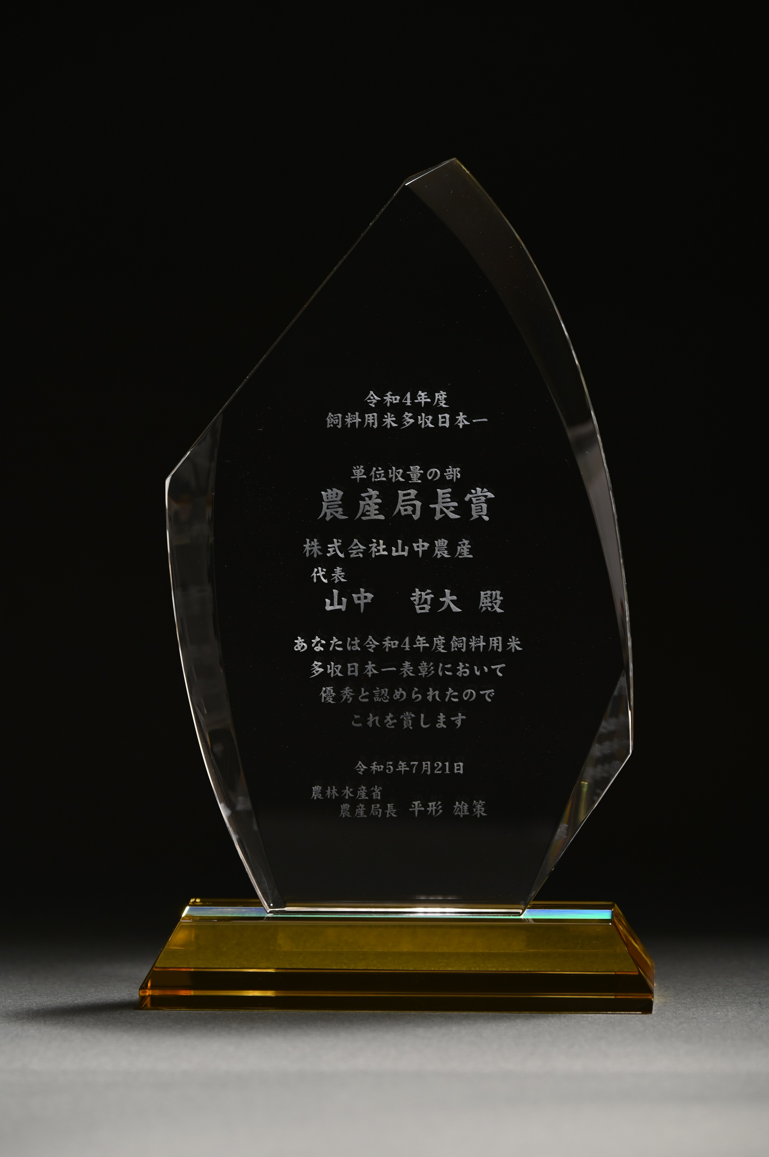

Slide 7
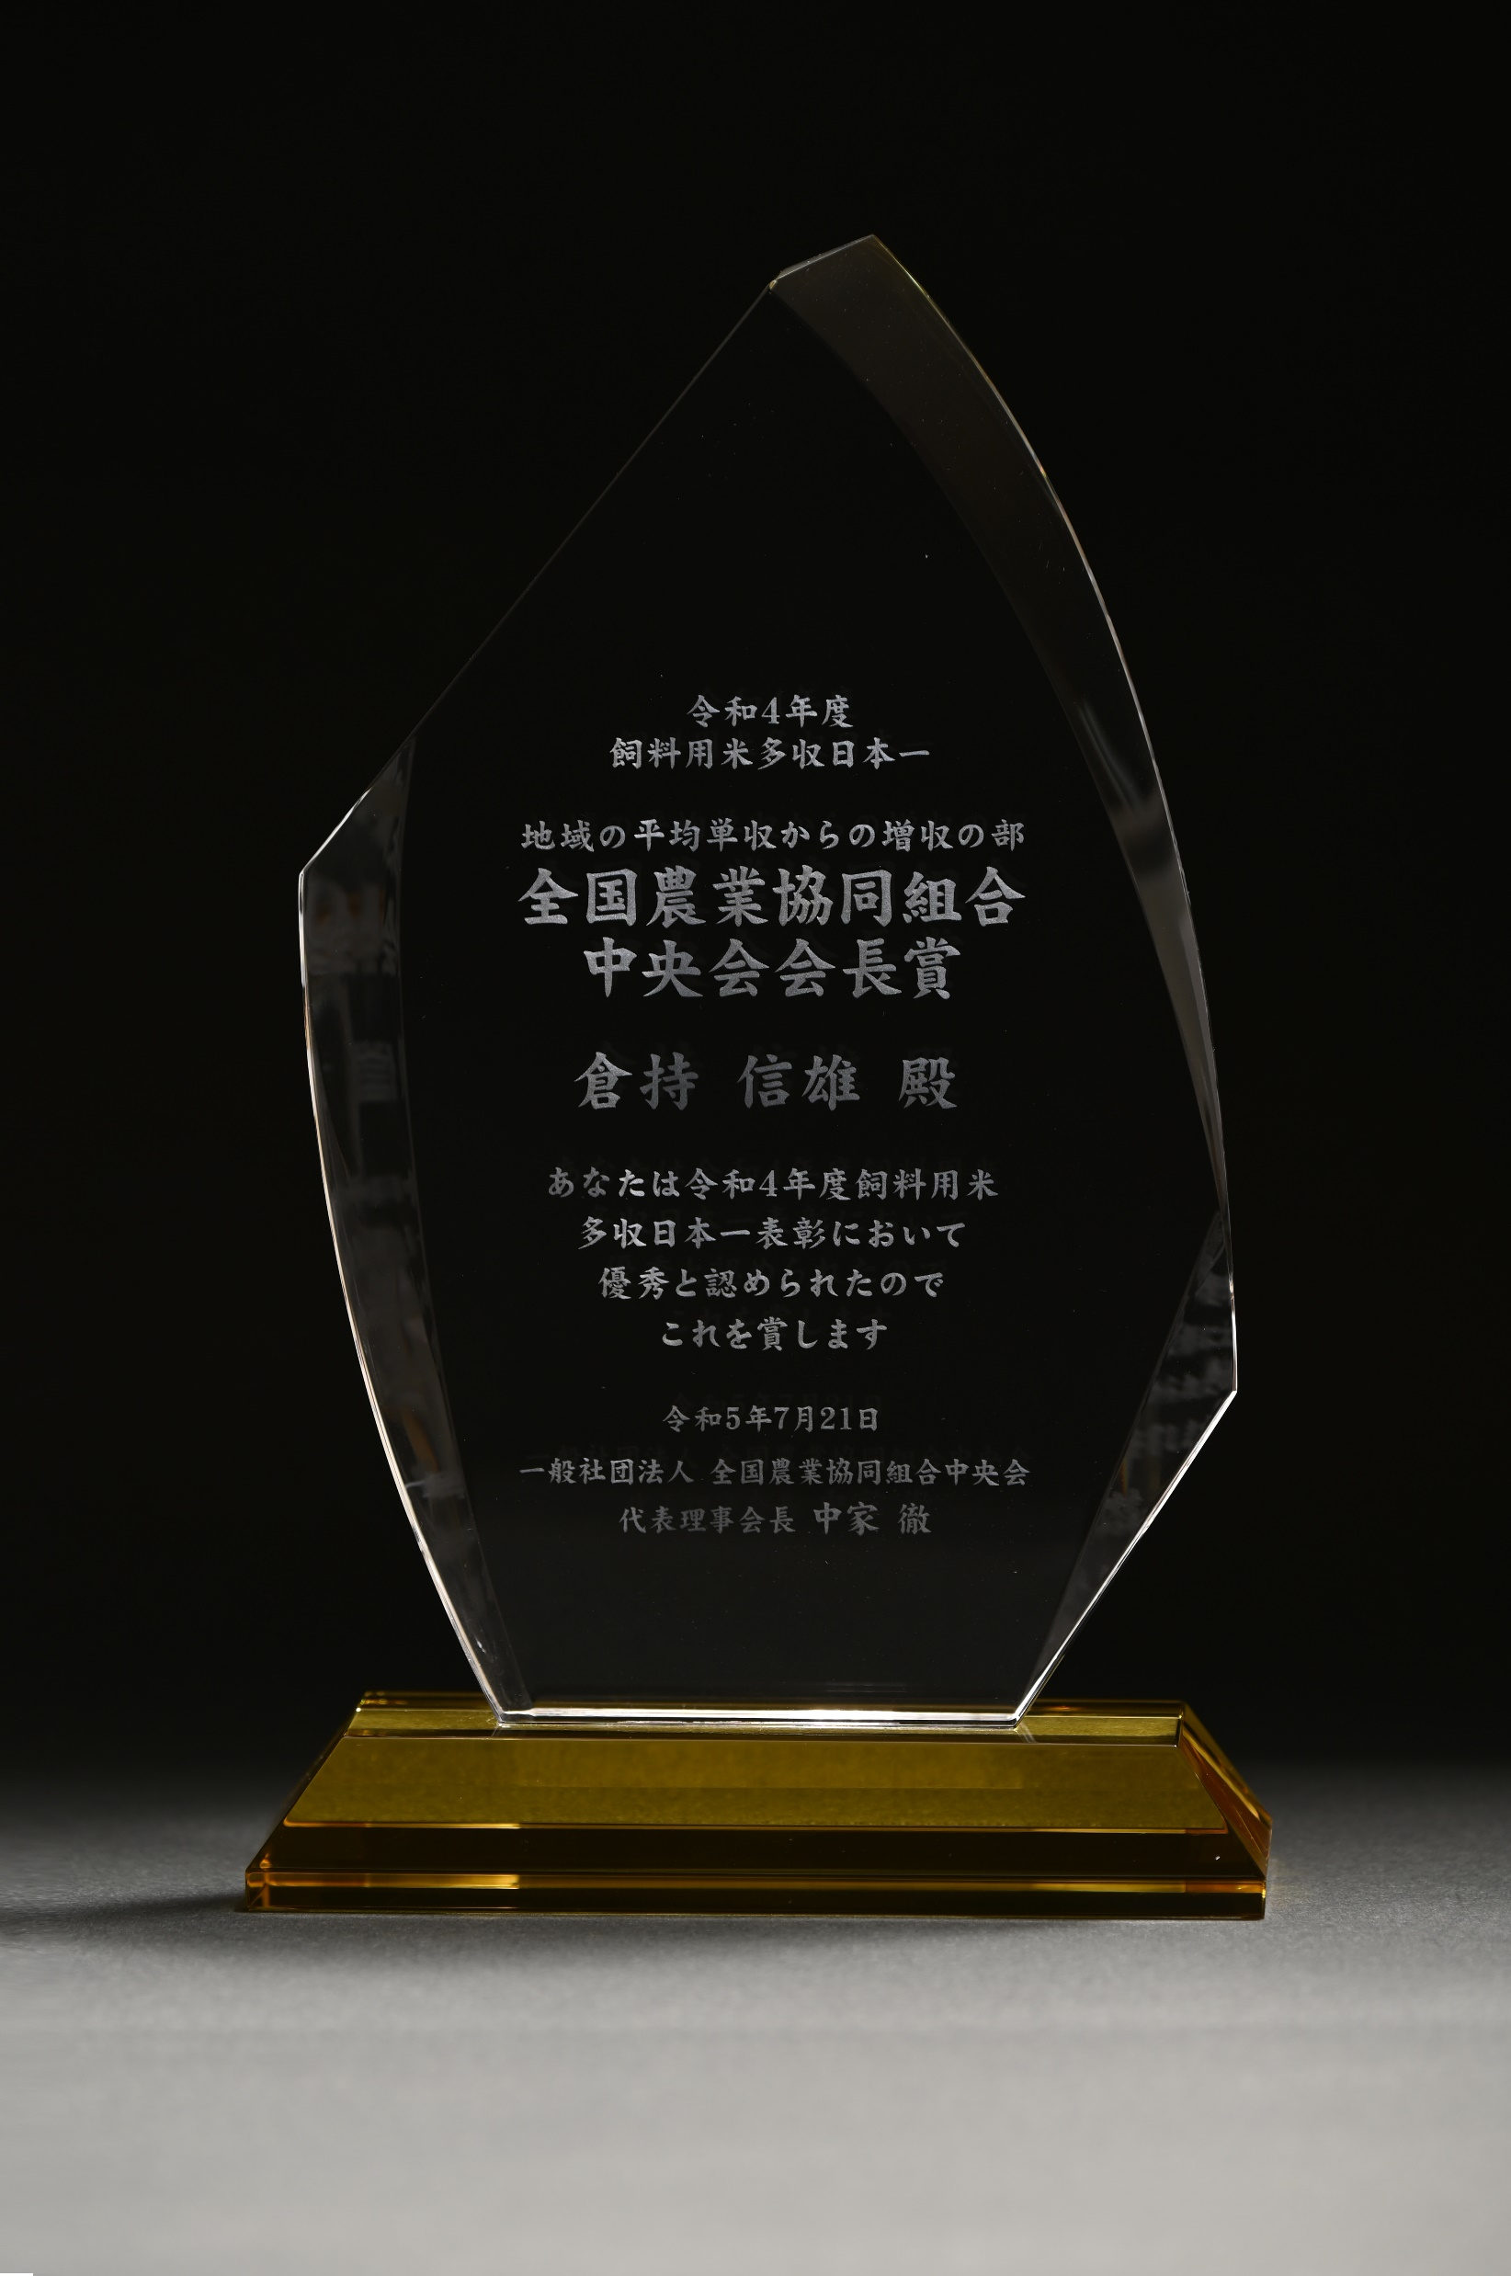

Slide 8
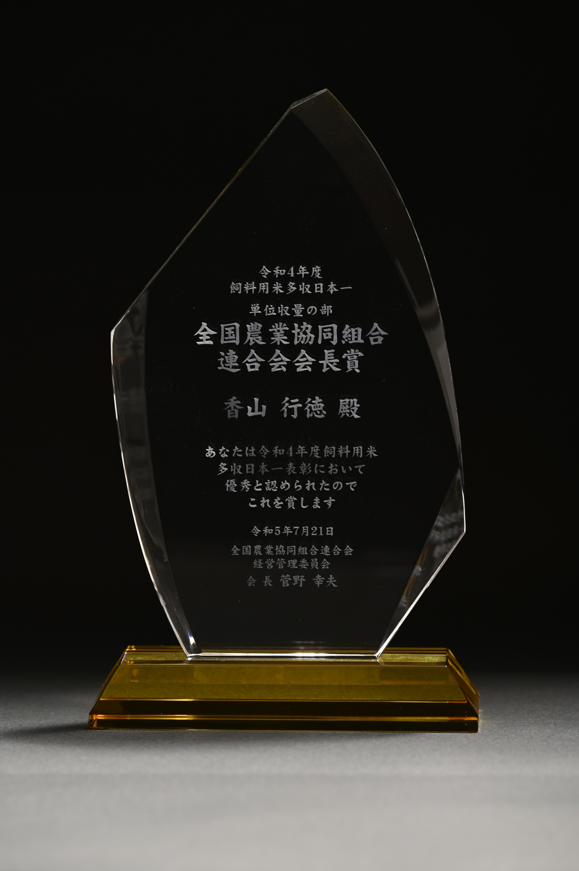
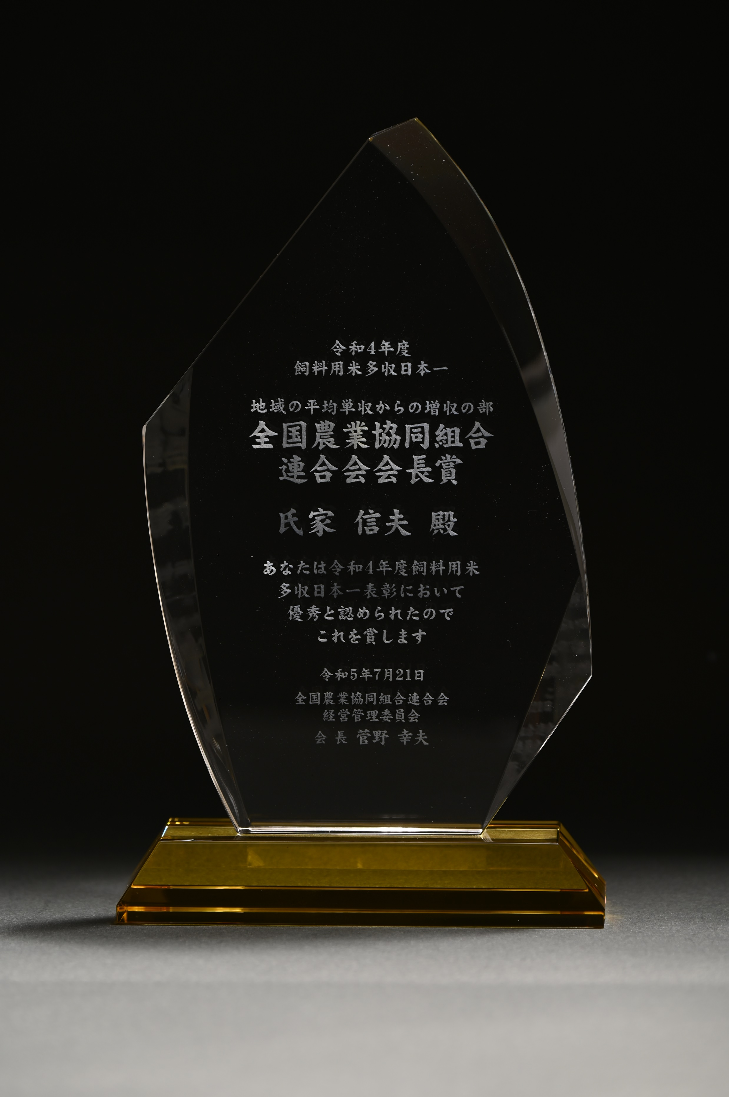

Slide 9
